Slide 1
PUZZLE = GAME
‘게임 메커니즘은 퍼즐을 지원한다’
사파리 : 서광덕, 맹현영, 천정빈, 이주미

Slide 2



Contents
1
퍼즐의 개념
2
퍼즐은 게임일까?
3
좋은 퍼즐
4
토론

Slide 3
퍼즐의 개념
“퍼즐은 재미있는 것이며, 정답이 있는 것이다.”
퍼즐 전문가 Scott Kim
1
2
3
게임에서 핵심적인 역할을
하는 메커니즘
플레이어가 멈춰서
생각하게 하는 것
우월전략이 있는
게임

Slide 4
퍼즐은 게임일까?
1인용
수동적
똑같은 엔딩
반복 플레이성
대부분 퍼즐은 1인용
→1인용 게임에서도 퍼즐로 분류되지 않는 게임도 있음
퍼즐은 플레이어에게 능동적으로 반응하지 않음
→ 비디오 게임의 퍼즐은 플레이어에게 반응하기도 함
퍼즐은 엔딩이 있으면서 플레이어의 입력에 똑같은 출력만을 하게 함
반복 플레이성이 없음
→ 전략을 알게 되면 퍼즐은 언제나 풀 수 있게 되고, 더 이상 흥미를 잃게 됨
→ 게임은 충분히 역동적인 요소들이 있어, 플레이를 할 때 마다 새로운 문제를 만나게 됨

Slide 5



퍼즐은 게임일까?
2008
A
2013
C
2015
E
2010
B
2014
D
퍼즐 ≠ 게임
퍼즐 = 게임
펭귄 ≠ 조류
펭귄 = 조류

Slide 6
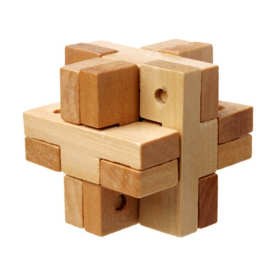
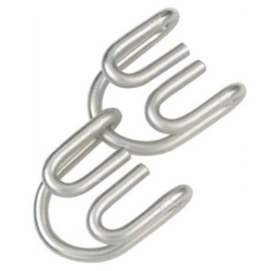
좋은 퍼즐(퍼즐의 원칙)
1
목적을 쉽게 이해할 수 있게 만들어라
퍼즐의 목적을 플레이어가 얼마나 알게 할 것인지 명확하게 정해야 함
나무 블록 퍼즐
지혜의 고리
플레이어가 무엇을 해야 할 지 모른다면, 흥미를 잃어버릴 수 있음

Slide 7
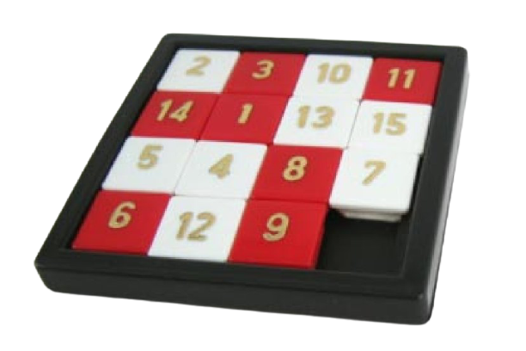
좋은 퍼즐(퍼즐의 원칙)
2
시작하기 쉽게 만들어라
퍼즐을 푸는 해법이 되는 이동경로를 알아내는 것은 쉽지 않지만, 타일을 움직여보는 시작은 많은 사람에게 매우 쉽다.
샘로이드 15퍼즐
너무 어려워서 포기하는 플레이어가 없도록 해야 함
퍼즐의 해법을 찾기 위해서 무엇을 해야 하는지 명확해야 함
해법을 몰라도 시작하면서 배울 수 있게 유도

Slide 8
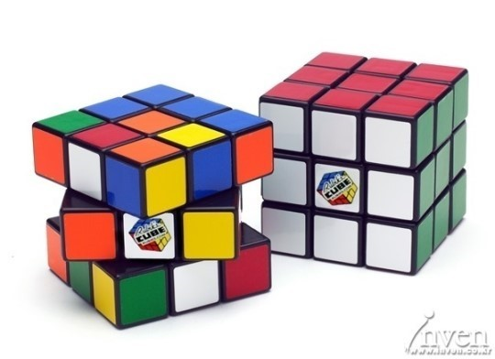
좋은 퍼즐(퍼즐의 원칙)
3
진도가 나간다는 느낌을 주라
진도는 사람들이 해답을 알아 낼 수 있으리라는 희망을 줌
수수께끼와 퍼즐의 차이점은 진도가 있나 없나의 차이
진도가 보이지 않고 벽을 느끼게 되면 플레이어는 금방 좌절함
진도를 보여주는 게임 & 퍼즐
스무고개 게임
( 질문을 통해 답이 있는 영역을 점점 좁혀 나감으로써, 질문자는 해답에 점점 가까워짐)
루빅스 큐브
( 6면을 모두 같은 색으로 맞추는 게임 한 면을 다 맞춤으로써 가시적인 진도를 보여줌)
루빅스 큐브

Slide 9
좋은 퍼즐(퍼즐의 원칙)
4
풀 수 있을 것 같은 느낌을 주라
퍼즐을 성공하면 무의미한 시간을 보내는 것이 아니라는 확신을 줌
가시적인 진도는 좋은 방법이지만 퍼즐을 풀 수 있다고 노골적으로 드러내는 것도 좋은 방법
루빅스 큐브
처음 구매 했을 때 큐브는 이미 다 맞춰진 상태로 있어 가시적으로 풀 수 있다는 느낌을 줌
→ 아무리 뒤 섞어 놓았더라도, 그 움직인 수를 정확히 반대로 하면 풀림
루빅스 큐브

Slide 10

좋은 퍼즐(퍼즐의 원칙)
5
점진적으로 난이도를 올려라
난이도
1단계 : 모든 조각을 그림 면이 보이게 돌려 놓는다
2단계 : 귀퉁이 조각을 찾는다
3단계 : 가장자리 조각을 찾는다
4단계 : 가장자리 조각을 연결해 경계를 만든다
5단계 : 나머지 조각들을 색깔별로 나눈다
6단계 : 서로 연결돼 있음이 명확하게 보이는 것 들끼리 짜 맞춘다.
7단계 : 명확하지 않은 조각들을 짜 맞춘다
(★☆☆☆☆)
(★★☆☆☆)
(★★★☆☆)
(★★★☆☆)
(★★★★☆)
(★★★★☆)
(★★★★★)
플레이어가 퍼즐의 난이도 단계를 결정함 (병행)
점진적인 난이도는 오래도록 사랑받음

Slide 11
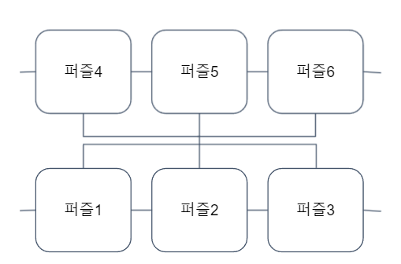
좋은 퍼즐(퍼즐의 원칙)
6
병행은 플레이어를 쉴 수 있게 한다
퍼즐을 하는 동안 플레이어는 멈춰서 생각하게 됨
퍼즐의 해답을 찾지 못하면 앞으로 진행을 할 수 없으며 흥미를 잃기 쉬움
연관된 퍼즐 여러 개를 동시에 주면 플레이어는 다른 퍼즐로 옮기며 정체된 느낌을 피할 수 있음
도전거리가 비슷하거나 서로 간의 관계가 전혀 없을 경우 효과가 없을 수 있음
병행 적용 사례
RPG게임의 경우 한가지의 메인 퀘스트만 있는게 아니라 비교적 쉬운 서브 퀘스트, 도전거리가 있는 것.

Slide 12
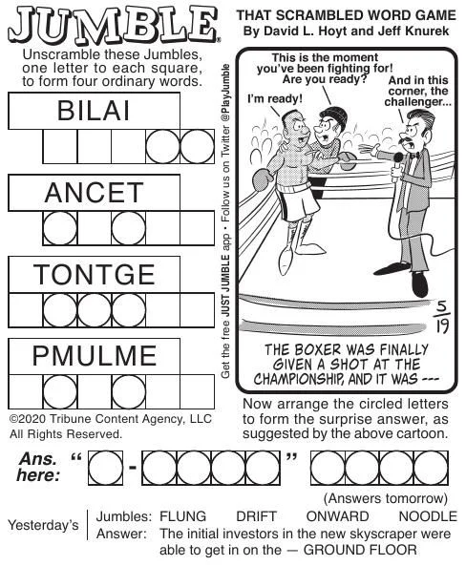
좋은 퍼즐(퍼즐의 원칙)
7
피라미드 구조는 흥미를 배가시킨다
앞선 병행의 원칙은 피라미드 구조를 만듦
장기적이고 큰 목표를 위해 단기적이고 작은 목표들을 먼저 달성하는 구조임
여러 목표를 달성하고 있지만 결국은 피라미드의 꼭지점에 목표가 있다는 것에 의미가 있음
목표가 하나로 모일 수 있을지, 큰 목표가 흥미롭고 매혹적인지 체크 해봐야 할 것

Slide 13

좋은 퍼즐(퍼즐의 원칙)
8
힌트는 흥미를 배가시킨다
힌트를 제공해 해답을 찾게 하는 것은 퍼즐을 전혀 풀지 못하고 포기하는 유저를 붙잡기 좋은 방법
힌트마다 적절한 패널티를 제공하면 밸런싱 문제도 해결할 수 있음
인터넷에서 모든 공략을 찾을 수 있음에도 힌트가 필요한 이유는 힌트를 보고 직접 해결하는 것이 훨씬 재미있기 때문
퍼즐에 흥미를 잃고 포기하려는 플레이어도 있음.
그럴 때 힌트를 주어 흥미를 다시 유발

Slide 14

좋은 퍼즐(퍼즐의 원칙)
9
답을 주라!
퍼즐을 푸는 것이 왜 그렇게 즐거운가?
퍼즐을 푸는 과정이 아닌 ‘답을 보는 것’으로 부터 유발됨

Slide 15
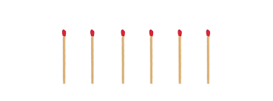
좋은 퍼즐(퍼즐의 원칙)
10
관점 전환은 양날의 칼이다
여섯 개의 성냥개비를 배열해서 똑같은 삼각형 네 개를 만들 수 있을까?
문제를 풀기 위해서 완전히 새로운 사고를 해야 되는 퍼즐의 경우 플레이어가 새로운 사고를 떠올려 문제를 해결하면 커다란 즐거움을 얻을 수 있음
하지만 새로운 사고를 떠올리지 못하면 아무것도 얻을 수 없음 (오히려 게임 진행에 방해요소가 될 수 있음)

Slide 16
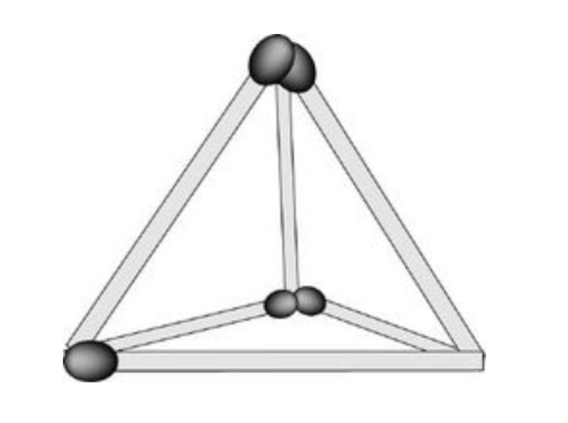
좋은 퍼즐(퍼즐의 원칙)
10
관점 전환은 양날의 칼이다

Slide 17
토론
자신이 알고 있는 퍼즐 원칙에 해당하는 퍼즐 게임
시작하기 쉽게 만들어라
진도가 나간다는 느낌을 주라
피라미드 구조는 흥미를 배가시킨다
https://jamboard.google.com/d/1oJh40qKyUOO5lVdi47pbj64ryb9NxISEQ31B9zKZTp4/edit?usp=sharing

Slide 18
Thank you

